Slide 1
المصادر الحرة
المصادر الحرة

Slide 2
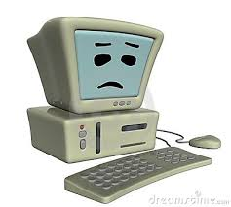
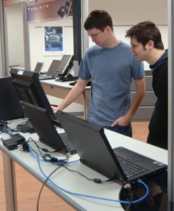
الحالة الثانية:
الحالة الأولى :
اشترى خالد جهاز حاسب بتكلفه يسيره مع إمكانية صيانة الجهاز أو إضافة ملحقات جديده بنفسه أو عن طريق من يريد , كما أن له الصلاحية في أن يطلع على قطع الجهاز الداخلية وله الحق في منح الجهاز أو إهدائه لمن يريد ...كما أن تطويره وتعديله في المستقبل يتم بشكل مجاني أو مقابل تكلفه بسيطة .
اشترى محمد جهاز حاسب بتكلفه عاليه ووجد من ضمن تعليمات الجهاز أنه لا يمكن لمشتريه أن يجري عمليات صيانة أو إضافة ملحقات جديدة للجهاز إلا بالرجوع إلى الشركة المنتجة مع دفع تكاليف ذلك كما أنه ليس من حقه أن يمنح الجهاز لأحد أو يهديه له وللحصول على تطوير وتعديل للجهاز في المستقبل فإن عليه دفع تكاليف تضاهي تكلفة شرائه للجهاز .
المصادر الحرة

Slide 3
شراء محمد لجهاز الحاسب
المصادر المغلقة
شراء خالد لجهاز الحاسب
المصادر الحرة

Slide 4
المصادر الحرة Open Source Software
المصادر الحرة قد تكون بثمن ولكن إذا امتلكتها أصبحت لك مطلق الحرية في التصرف فيها
(حرية الاطلاع على شفرة البرنامج، حرية التطوير والتعديل، حرية الاستخدام في أي غرض، وحرية التوزيع بأي طريقة كانت).

Slide 5
ما الفرق بين المصادر الحرة و البرامج
المجانية ؟
 | المصادر الحرة | البرامج المجانية
حرية الاطلاع على شفرة البرنامج
حرية التطوير و التعديل
حرية الاستخدام في أي غرض
حرية التوزيع بأي طريقة
✓
✓
✓
✓
✓
✓
المصادر الحرة

Slide 6
اذكري أمثلة لنظم التشغل الشائعة ؟
المصادر الحرة

Slide 7
نظام لينكس هو أحد الأنظمة مفتوحة المصدر
يعود الفضل لانتشار مفهوم المصادر الحرة لنظام التشغيل لينكس الذي بدأه طالب في جامعة في فنلندا في عام 1990م اعلن عن مشروع يعمل عليه يتمثل في نظام تشغيل يسير وهو نظام (لينكس)واختار ان يضع مشروعه تحت ترخيص المصادر الحرة فأتاح الطالب إمكانية الاطلاع على شفرة البرنامج لهذا النظام، فشارك آلاف المبرمجين في تطوير وتعديل هذا المشروع.
المصادر الحرة

Slide 8
المصادر الحرة ( oss ) :
مفهوم متبع لحماية الملكية الفكرية لا تقوم على احتكار المعلومة بل على نشرها.
المصادر الحرة

Slide 9
المصادر الحرة Open Source Software
لا يقتصر مجتمع المصادر الحرة على المبرمجين الذين ينتجون البرامج والتطبيقات.
بل هو مجتمع ينتج برامج ومقالات ودراسات وكتب.

Slide 10
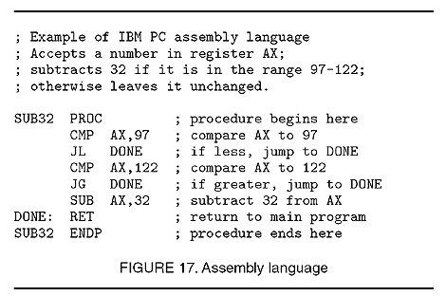
قوانين رخص المصادر الحرة
التعريف :-رخص متعددة جميعها ينص على توفير شفرة البرنامج لكل مستخدم
1- حرية استخدام البرنامج .
2- حرية التعديل على البرنامج .
3- حرية مشاركة البرنامج مع الآخرين .
4- حرية توزيع نسخه معدله من البرنامج .
5- إتاحة شفرة البرنامج للمستخدم ( source code ).
المصادر الحرة

Slide 11
أنواع رخص المصادر الحرة
1- GPL : الرخصة العمومية ، فإن قمت بالتعديل على البرنامج لابد أن توفر هذا التعديل للآخرين.
2- LGPL : رخصة اقل عمومية.
3- BSD : إن قمت بالتعديل على الشفرة فلست ملزم بمشاركة الآخرين بالتعديلات التي تجريها .
4- FDL .
المصادر الحرة

Slide 12
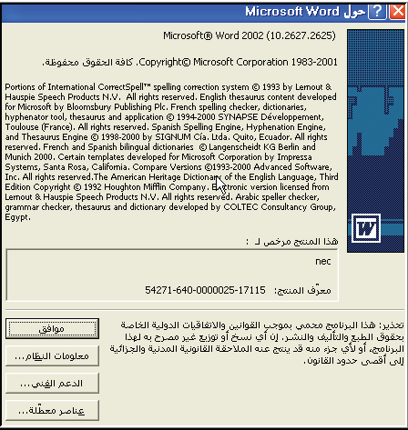
رخص المصادر المغلقة : الرخص =القوانين
رخصة لكل برنامج تقيد حدود الاستخدام وغالبا ماتنص على انه لايحق استخدام البرنامج الا بعد شراء حقوق الاستخدام الشخصي .
للمصادر الحرة والمصادر المغلقة رخص قانونية للاستخدام، غالباً نشاهدها عند تركيب والتنصيب البرنامج .
المصادر الحرة

Slide 13
أنواع رخص المصادر المغلقة
1- رخصة المستخدم الأخير ( EULA ) :لايحق لك بيعها او تاجيرها او اهدائها او حتى اجراء التعديلات عليها لا بعد الرجوع للشركة المنتجة للبرنامج.
2- براءة الاختراع الحصرية ( patent ) : وتقوم بحصر استخدام المنتج وتطويره واستعماله على الشركة المنتجة إلا في حالة الحصول على إذن من الشركة.
3- رخصة حقوق النسخ ( Copyright ) : وهي رخصة جيدة وتعني نسب المنتج لصاحبه، إلا أنها قد تشجع على حصر الإبداع على مجموعة معينة.
المصادر الحرة

Slide 14
ورقة عمل ( 1- ب )
ب / لكل من تطبيقات الحاسب المغلقة التالية حددي نوع الرخصة المناسبة :
اسم البرنامج | نوع الرخصة
صفحات الانترنت
الفيسبوك
البرمجيات المجانية
تويتر
مايكروسوفت اوفيس 2007
رخصة حقوق النسخ
براءة الاختراع الحصرية
رخصة المستخدم الأخير
براءة الاختراع الحصرية
رخصة المستخدم الأخير
المصادر الحرة

Slide 15
الفرق بين المصادر الحرة والمصادر المغلقة
المصادر المغلقة | المصادر الحرة | المقارنة
محدودة جدا | غير محدودة | رخصة الاستخدام
غير مسموح | مسموح | التوزيع والنسخ للغير
عالية | متدنية | التكلفة المالية
وقت كبير | سريعة جدا | التطوير والتحديث
غير متاح | متاح | تعديل البرنامج

Slide 16
أ / جمع عدد من الأفكار
لمشروع أو فكرة في تقنية المعلومات ترغبن في
تطويرها و دعمها ..؟؟
www.badir.com.sa
المصادر الحرة

Slide 17
المصادر المفتوحة | المصادر الحرة
تسمح للمستخدم بالاطلاع على شفرة البرنامج دون التعديل أو التطوير | تسمح للمستخدم بالإطلاع على شفرة البرنامج و التعديل و التطوير دون شرط أو إذن من المنتج .
المصادر الحرة هي مفتوحة و ليس العكس
المصادر الحرة

Slide 18
اثراء علمي
مواقع داعمة للمصادر الحرة :-
موقع www.sourceforge.net
حيث وضعوا معايير للرخصة حتى تصبح حرة المصدر .
موسوعة(ويكيبيديا) www.wikipedia.org
الخاضعة (FDL)من (GNU)أي التي تسمح لك بالإضافة فيها و الإقتباس منها وتحوي على ملايين المقالات بمختلف اللغات .

Slide 19
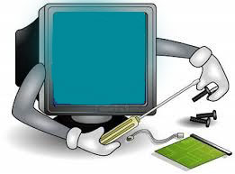
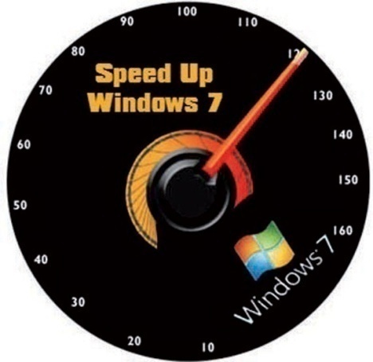
من خلال الصور اكتشفي مزايا المصادر الحرة
المصادر الحرة

Slide 20
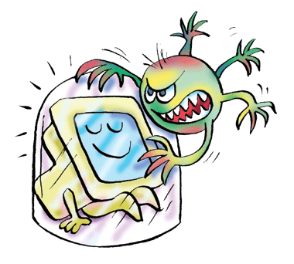
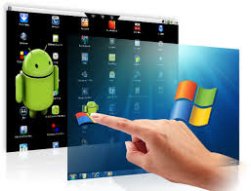
من خلال الصور اكتشفي مزايا المصادر الحرة
المصادر الحرة

Slide 21
مزايا المصادر الحرة
1- الأمان العالي . 2- سرعة التشغيل .
3- قلة الأعطال . 4- إنخفاض التكلفة
5- إتاحة المصدر . 6- سهولة كشف الأخطاء .
7- دعم لغات عالمية منها العربية .
8- شبه خالية من الفيروسات وبرامج التجسس .
9- وجود تطبيقات و برامج متعددة .
10- سرعة التطور و التحديث .
11- تلقي الدعم من شركات ضخمة مثل IBM .
المصادر الحرة

Slide 22
عوائد استخدام المصادر الحرة
1- العائد المادي
2- الاستفادة من خبرات
الآخرين .
3- التركيز على الدعم الفني
4- البديل الأقل تكلفة .
5- أسعار أقل .
المصادر الحرة

Slide 23
حقوق الطبع و النشر
صيغة قانونية لحماية الاعمال المؤلفة يحدد فيها حقوق كل من المنتج والمؤلف .
كتحديد حق المنتج في النسخ وحق المؤلف في ان ينسب له العمل وتحديد من قد يستفيد ماليا من ذالك العمل وغير ذالك من الحقوق التى تكون غالبا في فترة زمنيه محدودة.
 اذكري مثال على حقوق الطبع و النشر ؟
قرصنة البرمجيات ..
تؤدي إلى عزوف الشركات الصغيرة عن تطوير البرامج
المصادر الحرة

Slide 24
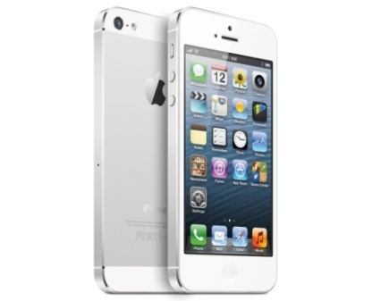
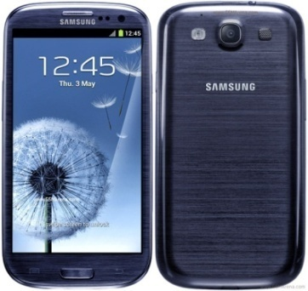
الانتحال العلمي
قامت شركة سامسونج بسرقة أفكار أجهزة شركة آبل للهواتف الذكية و الحواسيب اللوحية مما اضطر شركة آبل إلى رفع دعوى قضائية على شركة سامسونج الأمر الذي كلف سامسونج بدفع غرامة لآبل تقدر تفوق المليار دولار..
المصادر الحرة

Slide 25
الانتحال العلمي
سرقة أفكار أو كتابات الآخرين و نسبتها للذات دون ذكر المصادر و يعد من أعمال النصب و الاحتيال
المصادر الحرة

Slide 26
أنوا ع الانتحال العلمي
نسخ قطعة نصيه مع تغيير بعض الكلمات الرئيسية
النسخ
الاستبدال
المزج
التكرار
المزيج
الاستنساخ
تقديم عمل الآخرين على أنه عمل للفرد
نسخ جزء كبير دون ذكر المصدر
1
2
3
نسخ من كتابات الفرد السابقه دون ذكرها
دمج مقاطع ذكر مصدرها مع مقاطع لم يذكر مصدرها
مزج أجزاء من مصادر عديدة دون ذكرها
4
5
6
المصادر الحرة

Slide 27
www.plagiarismdetect.com
موقع يستخدمه أساتذة الجامعات لكشف الانتحال العلمي و الغش
المصادر الحرة

Slide 28
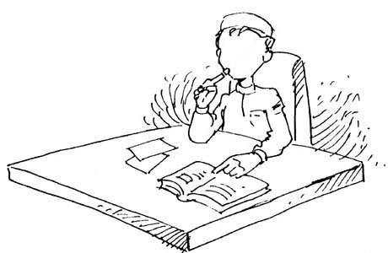
كيف يمكن التقليل من حدوث انتحال عند كتابة البحوث
والأوراق البحثية..؟
1- التخطيط الجيد للبحث تعتبر الخطوة المهمة و الأولى التي يمكنك اتخاذها نحو منع الانتحال.
2- التلخيص الجيد.
3- عند الشك ذكر المصدر:إذا أردت إبراز أفكارك بحيث لايظن الآخرون أنها أفكار غيرك لكن اختلطت عليك آراؤك بآراء أخرى أجريت تعديلات عليها فان عليك أن تذكر المصدر دائما .
4- معرفة أسلوب إعادة الصياغة:تعني إعادة صياغة إفكار الاخرين باسلوبك الخاص وتذكري ان تغيير بعض الكلمات من الجمل الاصلية لايعني ان اعادة صياغتك اصبحت مشروعه .
المصادر الحرة

Slide 29
ورقة عمل ( 1 -ج )
ج / ضعي علامة ( ✓ ) أو ( ✗ ) أمام العبارات التالية :
1- تسمح المصادر الحرة بالنسخ و التوزيع للغير . ( )
2- لايمكن لبرامج المصادر الحرة العمل على نظام التشغيل ويندوز . ( )
3- يسمى الحصول على العديد من النسخ البرمجية غير مرخصة بقرصنة
البرمجيات. ( )
4-يعرف المزج نسخ من كتابات الفرد السابقه. ( )
5- يعرف الاستنساخ بأنه نسخ أجزاء من مصدرمحدد دون ذكر المصدر.( )
✓
✗
✓
✗
✗
المصادر الحرة

Slide 30
تكليف منزلي
د / قارني بين متصفحي ( internet explorer )
و ( firefox mozilla ) وذلك بتركيب المتصفحين على جهازك و تسجيل النتائج .. ؟
المصادر الحرة

Slide 31
س 3 ، س 4 ، س 5
الصفحة 21
المصادر الحرة

